Slide 1
数理物理
ポアソン括弧
慶應義塾大学理工学部物理情報工学科
渡辺

Slide 2
本講義で学ぶこと
ポアソン括弧
解析力学と代数について

Slide 3
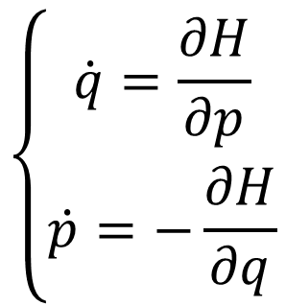
ポアソン括弧
正準方程式を考える
$$\left\{\begin{aligned}\dot{q}=\frac{∂H}{∂p} \\ \dot{p}=−\frac{∂H}{∂q}\end{aligned}\right.$$
この系における物理量$A(q,p)の$時間発展を考える

Slide 4
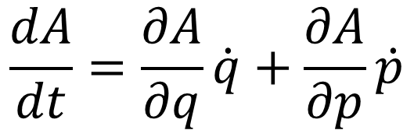
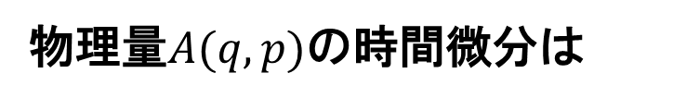
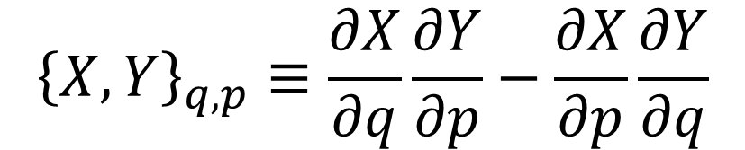
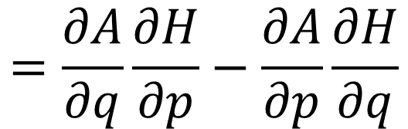
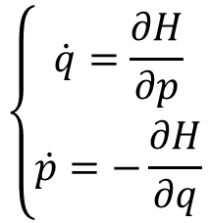
ポアソン括弧
物理量$A(q,p)$の時間微分は
正準方程式
$$\left\{\begin{aligned}\dot{q}=\frac{∂H}{∂p} \\ \dot{p}=−\frac{∂H}{∂q}\end{aligned}\right.$$
$$\frac{dA}{dt}=\frac{∂A}{∂q}\dot{q}+\frac{∂A}{∂p}\dot{p}$$
$$=\frac{∂A}{∂q}\frac{∂H}{∂p}−\frac{∂A}{∂p}\frac{∂H}{∂q}$$
きれいな(対称的な)
形になっている
以下の括弧式を定義する
$${\left\{X,Y\right\}}_{q,p}≡\frac{∂X}{∂q}\frac{∂Y}{∂p}−\frac{∂X}{∂p}\frac{∂Y}{∂q}$$
これをポアソン括弧(Poisson Bracket)と呼ぶ

Slide 5

ポアソン括弧
ポアソン括弧を使うと、時間微分が以下のように書ける
(時間微分から定義を作ったから当然)
$$\frac{dA}{dt}={\left\{A,H\right\}}_{q,p}$$

